Slide 1
Үй тапсырмасын сұрау 1. 1991 жылғы Беларусь астанасы Минск қаласындағы шешімнің мақсаты қандай? 2. ТМД қай мемлкетте дүниеге келді? 3. 1991 жылы 1 желтоқсанда қандай жағдай болды? 4. Қазақстанның әлемдегі ұстанымы?

Slide 2
Бағалау
Үйге тапсырма
Өткені мен
бүгіні
Ұйымдастыру
Үй тапсырмасын
сұрау
Сандар
сөйлейді
Сабақтың
барысы
Оқушылардың
есте сақтау қабілетін
тексеру
Қазақстан –
2030ж
ҚР Конституциясы
Жаңа сабақ
мазмұны

Slide 3
КСРО-ның (1922-1991ж)құрамындағы мемлекеттер
Ресей Федерациясы
Украина
Беларусь
Азербайжан
Армения
Қырғызстан
Малдова
Тәжікстан
Түркіменстан
Қазақстан
Өзбекстан
Грузия
Литва
Латвия
Эстония

Slide 4
Тәуелсіз Мемлекеттердің Достастығы дүниеге келді 21.12.1991ж
Ресей Федерациясы
Украин
Беларусь
Азербайжан
Армения
Қырғызстан
Малдова
Тәжікстан
Түркіменстан
Қазақстан
Өзбекстан
ТМД-ның құрамына кірмеген республикалар:
Грузия
Балтық бойы республикалары

Slide 5
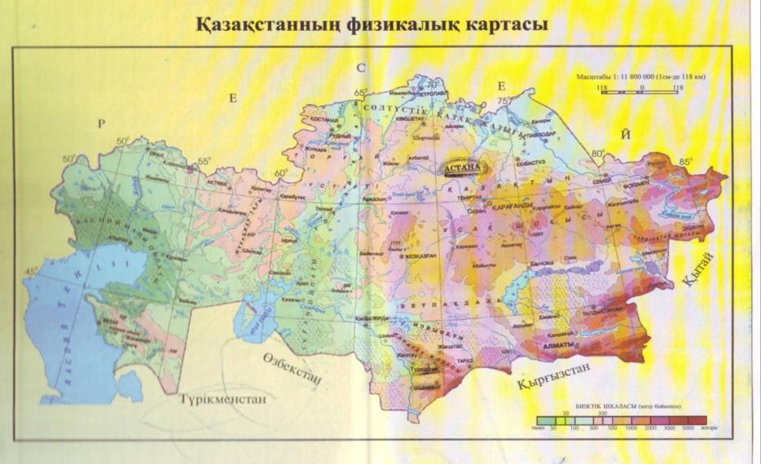
Қазақстан жер көлемі жағынан дүние жүзі бойынша 9 орында.

Slide 6
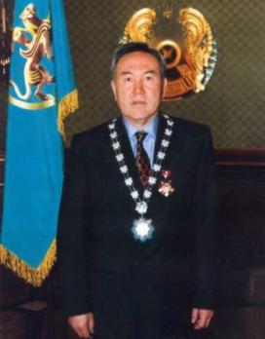
1991ж 1желтоқсанда Қазақ КСР Президентін сайлады.
Сайлаушылардың
89%-ы қатысты .
99%-ы өз дауыстарын
Н.Ә.Назарбаевқа берді.
1991ж 10 желтоқсанда Алматыда ҚР Президенті Н.Ә.Назарбаевтың инаугурациясы болды.
ҚР тұңғыш Президенті Н.Ә.Назарбаев

Slide 7
1991ж 10 желтоқсанда Республика Жоғарғы Кеңесінің сессиясында
Қазақ Кеңестік Социалистік Республикасын Қазақстан Республикасы деп атау жөнінде шешім қабылданды.

Slide 8
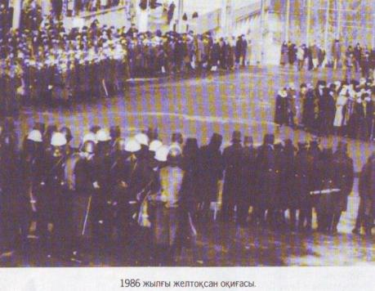


1991ж 12 желтоқсанда Н.Ә.Назарбаев “1986 жылғы17-18 желтоқсан оқиғаларына қатысқаны үшін жауапқа тартылған азаматтарды ақтау жөнінде” жарлық шығарды.

Slide 9
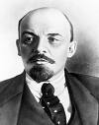

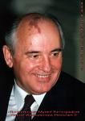
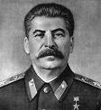
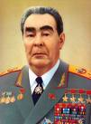
КСРО-ның (1922-1991ж) басшылары
В.И. Ленин (Ульянов)
Н.С.Хрущев
М.С.Горбачев
И.В.Сталин
Л.И.Брежнев

Slide 10
ТМД –ны құру жөніндегі келісімге қайда және қашан қол қойылды?

Slide 11
21.12.1991ж Алматыда

Slide 12
§ 44-45. Тәуелсіз Қазақстанның саяси дамуы
Сабақтың мақсаты:
а) Білімділік: Оқушыға тәуелсіз Қазақстанның саяси дамуы мен әлеуметтік - экономикалық дамуын түсіндіру
Ә) Дамытушылық: Оқушыларды
ҚР саяси жағдайымен таныстыра отырып, ой - өрісін дамыту.
б) Тәрбиелік: Азаматтыққа тәрбиелеу

Slide 13
Тәуелсіз Қазақстанның алдында тұрған міндеттер: Ішкі саясат Бағыттар Сыртқы саясат
Нарықтық эканомиканы құру
Шикізаттық бағыттан арылу
Ұлтаралық келісім
Мәдениетті қайта өркендету
Саяси өмірді демократияландыру
Қазақстан
Республикасы
Мақсаты:
Шынайы тәуелсіздікке жету және тұрақтылықты сақтау
Бейбіт қатар өмір сүру
Өзара тиімді ынтымақтастық
Шетелдік капиталды тарту
Ядролық қарусыздану

Slide 16

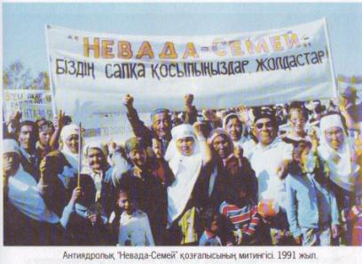

Slide 17

1992 ж 2 наурызда БҰҰ-на қабылданды
1945 ж құрылған.
БҰҰ-на
192 мемлекет мүше.
Штаб-пәтері Нью-Иоркте
БҰҰ Туы

Slide 18
1992 ж 4 маусымда Жоғарғы Кеңестің сессиясы Республиканың жаңа мемлекеттік Туы мен Елтаңбасын бекітті.

Slide 19

ҚР Мемлекеттік туының авторы: Ш.Ниязбеков
Менің Қазақстаным-
менің болашағым

Slide 20

ҚР Мемлекеттік Елтаңбасының авторы: Ж.Мәлібеков пен Ш.Уалиханов

Slide 21
Қазақстан Республикасының
Мемлекеттік Әнұраны
Сөзі:Жұмекен Нәжімеденов,Нұрсұлтан Назарбаев
Әні:Шәмші Қалдаяқов
Алтын күн аспаны,алтын дән даласы,
Ерліктің дастаны-еліме қарашы!
Ежелден ер деген,даңқымыз шықты ғой.
Намысын бермеген,қазағым мықты ғой!
Қайырмасы:
Менің елім, менің елім,
Гүлің болып егілемін,
Жырың болып егілемін,елім!
Туған жерім менің- Қазақстаным!
Ұрпаққа жол ашқан,кең байтақ жерім бар.
Бірлігі жарасқан,тәуелсіз елім бар.
Қарсы алған уақытты,мәңгілік досындай.
Біздің ел бақытты,біздің ел осындый!
Қайырмасы:
Менің елім, менің елім,
Гүлің болып егілемін,
Жырың болып егілемін,елім!
Туған жерім менің- Қазақстаным!

Slide 22
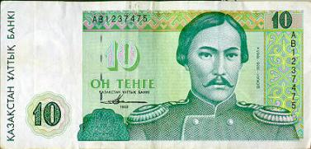
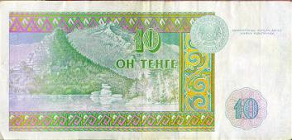
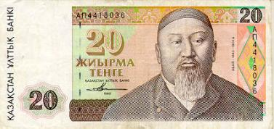
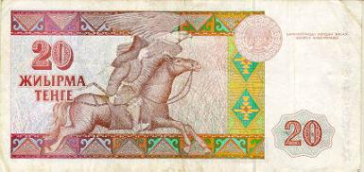
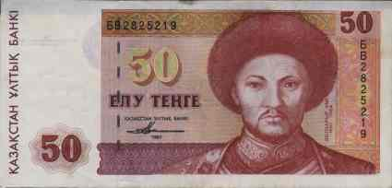
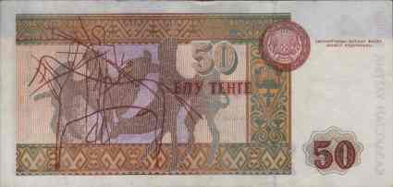
1993жыл 15 қараша – Қазақстан Республикасының Ұлттық валютасы күні
10 тенге
20 тенге
50 тенге

Slide 23
Тәуелсіз Қазақстанның алғашқы Конституциясы
1993 жылы 28 қаңтарда қабылданды.
Конституция 4 бөлімнен
21 тараудан тұрады.

Slide 24
Қазақстан Республикасының жаңа Конституциясы
1995 жылғы 30 тамызда Республикалық референдумда қабылданды .
Конституция 9 бөлім 98 баптан тұрады.

Slide 25
Терминдер
Конституция (лат. Constitutio – құрылу,
негіз) - Мемлекеттің негізгі заңы
Президент (лат. Praesidens – алда отырған басшы) - Республиканың мемлекет басшысы
Вето (лат. Veto – тыйым саламын) - Мемлекет басшының заң жобасынан бас тарту құқығы.
Парламент (фр. Parler, ағыл. Parliament – сөйлеу) - Жоғарғы орган.
Сенат (лат. Senatus – қария) - Жоғарғы орган.

Slide 26
Конституция
І бөлім. Жалпы ережелер.
ІІ бөлім. Адам және азамат
ІІІ бөлім. Президент
IV бөлім. Парламент
V бөлім. Үкімет
VІ бөлім. Конституциялық кеңес.
VІІ бөлім. Соттар және сот төрелігі
VІІІ бөлім. Жергілікті мемлекеттік басқару және өзін - өзі басқару
ІХ бөлім. Қорытынды және өтпелі ережелер.

Slide 27
2 – бап
1. Қазақстан Республикасы - президенттік басқару нысанындағы біртұтас мемлекет

Slide 28
7 – бап
Қазақстан Республикасындағы мемлекеттік тіл – қазақ тілі.

Slide 29
27 - бап
1. Неке мен отбасы, ана мен әке және бала мемлекеттің қорғауында болады.

Slide 30
Президент кім бола алады?
ҚР да туылған
- 40 жасқа толған
- 15 жыл бойы Республика азаматы
- мемлекеттік тілді еркін меңгерген
- жоғары білімді.

Slide 31
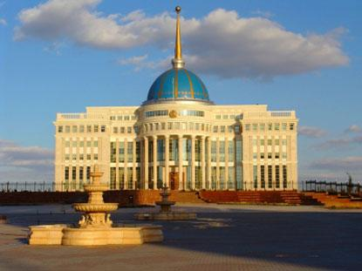
Ақ Орда

Slide 32
Қазақстан Республикасы
Парламент Үкімет Сот төрелігі
(заң шығарушы) (заң орындаушы)

Slide 33
Парламент
(заң шығарушы)
154 депутат
Сенат Мәжіліс
47 депутат 107 депутат
Әр обл. 2 деп – 28 Партия бойынша - 98 деп.
Алматы – 2 деп. Қазақстан Халықтар
Астана – 2 деп. Ассамблеясы – 9 деп.
Президент – 15 деп.

Slide 34
Қазақстан Республикасының Үкіметі
(Заң атқарушы)
Үкімет
Премьер - министр
Министрліктер, агенттіктер
Премьер - министрдің құзыреті
- Үкіметті басқару
- үкіметаралық келісім мен шарттарға қол қояды.
- Үкімет құрамын құру және тарату ұсынысын енгізеді.

Slide 35
Конституциялық кеңестің
міндеттері:
ҚР туылған
жоғары білімді
5 жыл заңгерлік қызмет өтілі бар
конституциялық нормалардың орындалуын қадағалайды
түсініксіз баптарға түсінік беру
6 жылға сайланады
Экс – Президенттері ғұмыр бойы кеңес мүшесі болады.

Slide 36
1997ж Қазақстан - 2030 бағдарламасы
Ұлттық қауіпсіздік.
Ішкі саяси тұрақтылық пен қоғамның топтасуы.
Шетел инвестицияларының деңгейі жоғары, дамыған нарықтық экономикаға негізделген экономикалық өсу.
Қазақстан азаматтарының денсаулығы,білімі мен әл-ауқаты.
Энергетика ресурстары.
Инфрақұрылым,әсіресе көлік және байланыс.
Негізгі міндеттермен ғана шектелетін кәсіпқой мемлекет.

Slide 37
Қазақстан Республикасының астанасының ауысуы.
1997 ж 20 қазанында “Ақмола қаласын Қазақстан Республикасының астанасы етіп жариялау туралы” Жарлығы шықты.
1998 ж 6 мамырда ҚР Президентінің Жарлығымен Ақмола қаласының аты ресми түрде Астана болып өзгертілді.

Slide 38
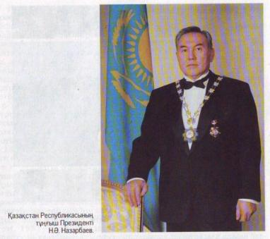
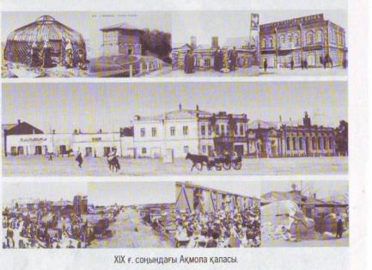
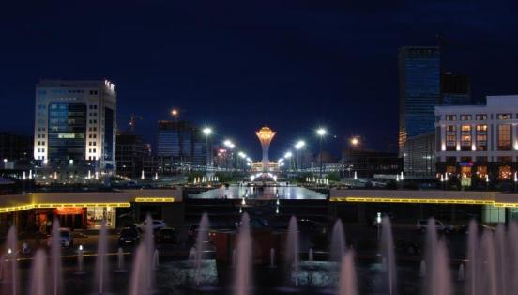
XIX ғ Ақмола мен XXI ғ Астана

Slide 39
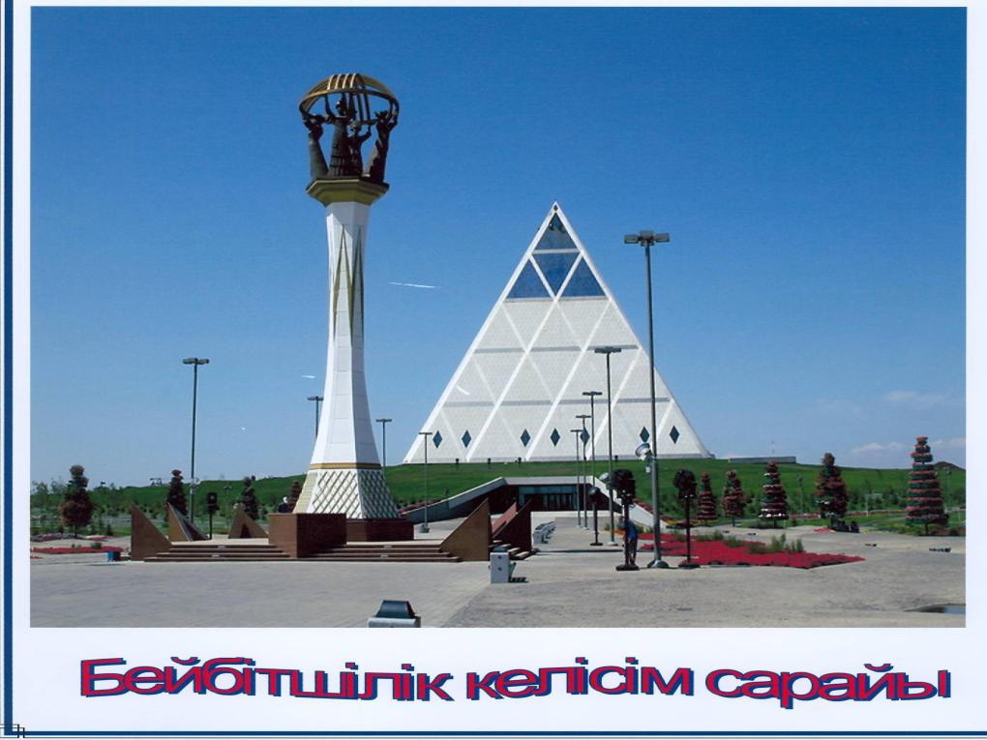

Slide 40
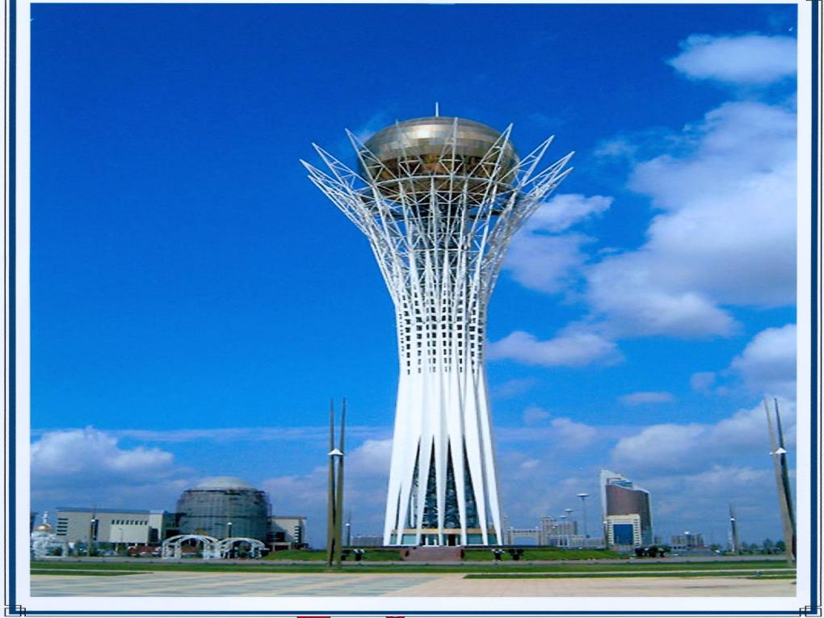

Slide 41
2010 жылы Қазақстан Республикасының ЕҚЫҰ - ның төрағалық қызметіне кірісуіне орай Президент Нұрсұлтан Назарбаевтың Үндеуі

Slide 42
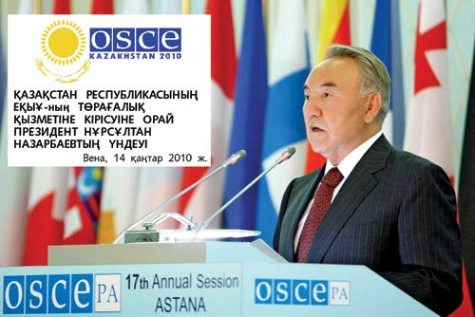

Slide 43
Қазақстандық төрағалықтың ұраны төрт “Т”
1. “транст”(сенім)
3.“трансперанси”
(ашықтық)
2.“традишн”
(дәстүр)
4. “толеранс” (төзімділік)

Slide 44
Қазақстан Республикасының Президенті Н.Ә.Назарбаевтың Қазақстан халқына Жолдауы
«ЖАҢА ОНЖЫЛДЫҚ – ЖАҢА ЭКОНОМИКАЛЫҚ ӨРЛЕУ – ҚАЗАҚСТАННЫҢ ЖАҢА МҮМКІНДІКТЕРІ»
29.01.2010ж

Slide 45
1989 ж экологиялық қозғалысты атаңыз. 1991 ж 16 желтоқсан қандай күн? 1991 ж 1 желтоқсан қандай күн? 1992 ж 2 наурыз қандай күн? 1993 ж 28 қаңтар қандай күн? 1995 ж 30 тамыз қандай күн?

Slide 46
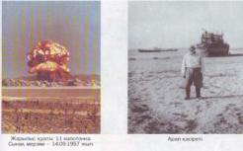
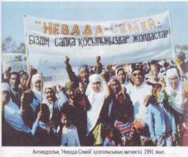
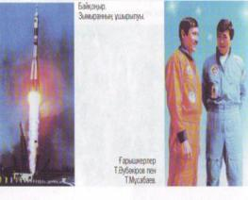
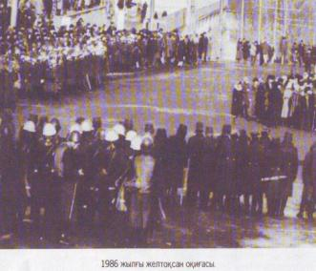
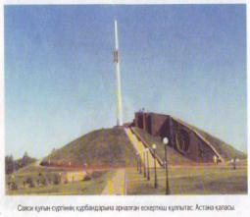
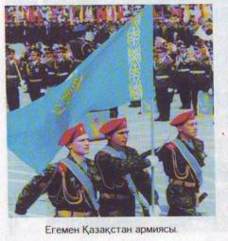
Қазақстанның өткені мен бүгіні Кеңес үкіметі кезеңіндегі Қазақстан Тәуелсіз Қазақстан

Slide 47
Жаңа сабақты бекіту сұрақтары: 1. Тәуелсіздікті қалай түсінеміз? 2. ҚР рәміздерін атаңыз? ,3. БҰҰ – мақсаты не? 4. Президент және Парламенттің қызметі қандай? Оқушыларды бағалау. Үйге тапсырма: § 44-45. 310-320 беттер.

